Slide 1
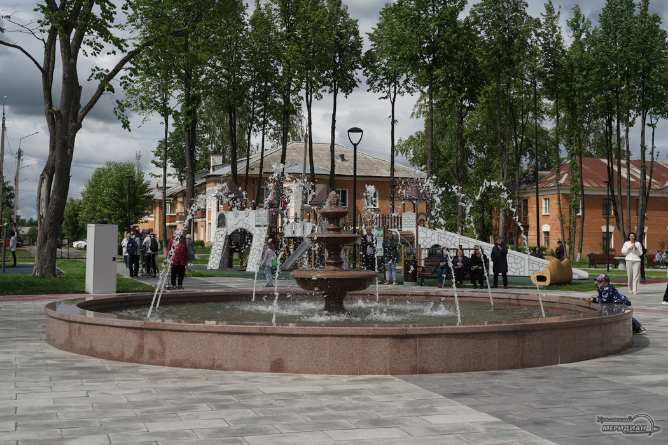
ИНФОГРАФИКА ДОХОДОВ И РАСХОДОВ
БЮДЖЕТА ГОРОДСКОГО ОКРУГА
ВЕРХНИЙ ТАГИЛ НА 2023
И ПЛАНОВЫЙ ПЕРИОД 2024 И 2025 ГОДОВ

Slide 2
ОСНОВНЫЕ ПАРАМЕТРЫ БЮДЖЕТА
ГОРОДСКОГО ОКРУГА ВЕРХНИЙ ТАГИЛ

Slide 3
Доходы бюджета на 2023 год

Slide 4
Расходы бюджета на 2023 год

Slide 5
Дефицит бюджета на 2023-2025 годы, тыс. рублей

Slide 6
Перечень муниципальных программ, реализуемых в 2023 году
« Обеспечение общественной безопасности на территории городского округа Верхний Тагил на 2021-2026 гг.»
«Социальная поддержка населения в городском округе Верхний Тагил на 2021-2026гг.»
«Развитие дорожного хозяйства в городском округе Верхний Тагил на 2020- 2025гг.»
«Развитие жилищно-коммунального хозяйства и повышение энергетической эффективности в городском округе Верхний Тагил на 2019-2024 гг.»
«Поддержка и развитие малого и среднего предпринимательства в городском округе Верхний Тагил на 2020-2025гг»
«Развитие системы образования в городском округе Верхний Тагил на 2021-2026гг.»
«Развитие культуры и искусства в городском округе Верхний Тагил на 2020-2025гг.»
«Обеспечение рационального и безопасного природопользования в городском округе Верхний Тагил на 2020-2025гг.»
«Развитие физической культуры, спорта и молодежной политики в городском округе Верхний Тагил на 2020-2025гг.»
«Совершенствование муниципального управления на территории городского округа Верхний Тагил на 2019-2024 гг.»
«Подготовка документов территориального планирования, градостроительного зонирования и документации по планировке
территорий городского округа Верхний Тагил на 2019-2024 годы»
«Переселение граждан на территории городского округа Верхний Тагил из аварийного жилищного фонда в 2019-2024гг»
«Содействие созданию в городском округе Верхний Тагил новых мест в общеобразовательных учреждениях на 2016-2025 годы»
«Жилище» городского округа Верхний Тагил на 2017-2025 годы
«Гражданская оборона и защита населения городского округа Верхний Тагил на 2021-2026 гг.»
«Формирование законопослушного поведения участников дорожного движения в городском округе Верхний Тагил на 2021-2026гг.
«Управление муниципальными финансами городского округа Верхний Тагил на 2021-2026гг»
«Управление муниципальной собственностью и земельными ресурсами городского округа Верхний Тагил на 2018-2023 годы»
«Формирование комфортной городской среды городского округа Верхний Тагил на 2018-2024 годы»
«Повышение финансовой грамотности населения в городском округе Верхний Тагил на 2019-2024гг»
«Развитие информационного общества городского округа Верхний Тагил на 2020- 2025 годы»

